Slide 1


Processing
Arrays

Slide 2



Ein Schließfach
Wie könnten wir speichern / abrufen, was drin ist?

Slide 3
Drei Schließfächer
Wie könnten wir speichern / abrufen, was drin ist?

Slide 4
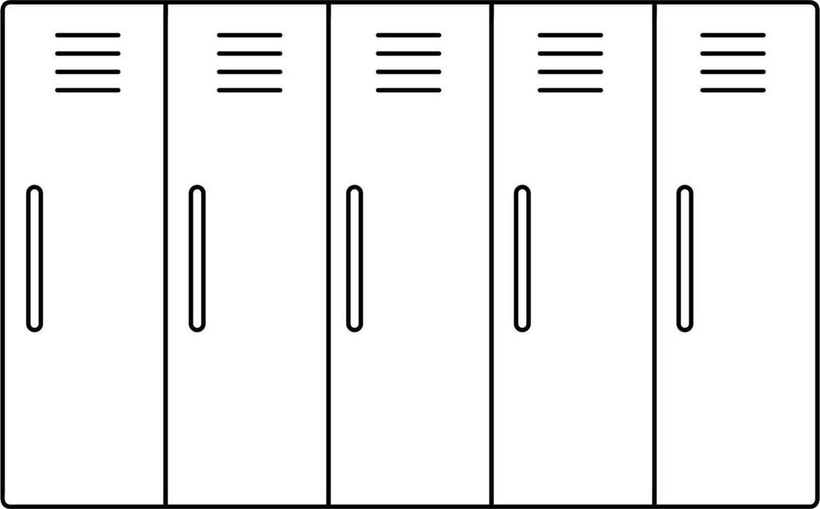
1000 Schließfächer

Slide 5
Listen in Java = Arrays
Wie benutzen wir Arrays?
Notes:
Array (dt.) = Feld, Ansammlung, Aufstellung
Drei Fragen:
Wie deklariere ich ein Array?
Wie initiiere / befülle ich ein Array?
Wie lese ich ein Array?

